Slide 1
ПОДВЕДЕНИЕ ИТОГОВ РАБОТЫ МУНИЦИПАЛЬНЫХ ОПОРНЫХ ЦЕНТРОВ ЗА 2022-2023 УЧЕБНЫЙ ГОД И ПЛАНИРОВАНИЕ ЗАДАЧ
26 мая 2023 год
город Тверь

Slide 2
РЕГИОНАЛЬНЫЙ МОДЕЛЬНЫЙ ЦЕНТР: СТРУКТУРА
Руководитель: Мамедова Эльвира Мубариз-кызы
Методисты: Козельская Ирина Ивановна Королёва Юлия Михайловна Шамакина Светлана Викторовна
ПОЧТА: RMC69@yandex.ru СТРАНИЦА ВКОНТАКТЕ: vk.com/rmctver

Slide 3
РЕАЛИЗАЦИЯ ЦЕЛЕВОЙ МОДЕЛИ В ТВЕРСКОЙ ОБЛАСТИ
На конец 2022-2023 учебного года охват детей и молодёжи в возрасте от 5 до 18 лет услугами дополнительного образования составил
176959 человек (85,2%)
Тверская область занимает второе место в стране среди регионов и превышает установленный плановый показатель (57,5%) на 27,7%

Slide 4
ОХВАТ ПО НАПРАВЛЕННОСТЯМ

Slide 5
ОХВАТ ПО ВОЗРАСТАМ

Slide 6
СЕРТИФИКАТЫ ПФДО
Количество сертификатов учёта, выданных в регионе — 52710, из них обеспеченных номиналом — 6783.

Slide 7
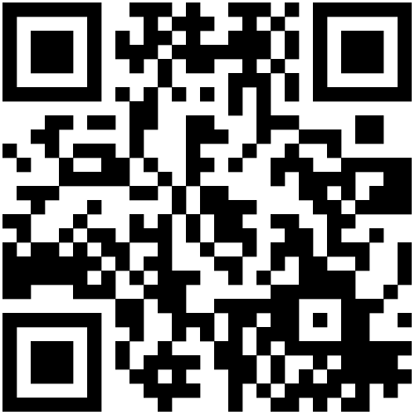
ОСНОВНЫЕ АСПЕКТЫ РАБОТЫ
Региональный модельный центр дополнительного образования детей – ядро системы дополнительного образования детей в Тверской области. Осуществляет организационное, методическое и аналитическое сопровождение и мониторинг развития системы дополнительного образования детей в Тверской области.
Основной целью деятельности РМЦ является создание условий для обеспечения в Тверской области эффективной системы взаимодействия в сфере дополнительного образования детей по реализации современных, вариативных и востребованных дополнительных общеобразовательных программ для детей различной направленности, обеспечивающей достижение показателей развития системы дополнительного образования детей.

Slide 8
Миссия и смысл

Slide 9
Муниципальный опорный центр дополнительного образования детей (далее - МОЦ) - муниципальное учреждение дополнительного образования, осуществляющее организационное, методическое, аналитическое сопровождение и мониторинг развития системы дополнительного образования детей.
Целью МОЦ является создание условий для развития системы дополнительного образования детей, в том числе по реализации современных, вариативных и востребованных дополнительных общеобразовательных программ для детей по направленностям дополнительного образования через эффективную систему взаимодействия со всеми участниками реализации Целевой модели для обеспечения достижения показателей Целевой модели в муниципалитетах.

Slide 10
Нормативно-правовая база (основное)
ФЕДЕРАЛЬНЫЕ ДОКУМЕНТЫ
Федеральный закон "Об образовании в Российской Федерации" от 29.12.2012 № 273-ФЗ.
Распоряжение Правительства РФ от 31.03.2022 № 678-р "Об утверждении Концепции развития дополнительного образования детей и признании утратившим силу Распоряжения Правительства РФ от 04.09.2014 N 1726-р" » (вместе с «Концепцией развития дополнительного образования детей до 2030 года»).
Приказ Минпросвещения России от 03.09.2019 № 467 (ред. от 02.02.2021) "Об утверждении Целевой модели развития региональных систем дополнительного образования детей".
Приказ Минтруда России от 22.09.2021 г. № 652н «Об утверждении профессионального стандарта «Педагог дополнительного образования детей и взрослых».
Приказ Министерства просвещения Российской Федерации РФ от 27.07.2022 г. № 629 «Об утверждении Порядка организации и осуществления образовательной деятельности по дополнительным общеобразовательным программам».
Санитарные правила СП 2.4.3648-20 «Санитарно-эпидемиологические требования к организациям воспитания и обучения, отдыха и оздоровления детей и молодежи», утверждённых постановлением Главного государственного санитарного врача РФ от 28.09.2020 г. № 28.

Slide 11
РЕГИОНАЛЬНЫЕ ДОКУМЕНТЫ
Распоряжение Правительства Тверской области от 25.08.2022 №886-рп "О внедрении системы персонифицированного учета и персонифицированного финансирования дополнительного образования детей в Тверской области".
Приказ Министерства образования Тверской области от 06.09.2022 № 906/ПК "Об утверждении Порядка организации работы по осуществлению персонифицированного учета и персонифицированного финансирования дополнительного образования детей в Тверской области".
Приказ Министерства образования Тверской области от 23.09.2022 № 939/ПК "Об утверждении Регламента проведения независимой оценки качества дополнительных общеобразовательных программ в Тверской области".
Приказ Министерства образования Тверской области от 02.09.2022 № 880/ПК "О внедрении модели реализации дополнительных общеобразовательных программ в сетевой форме".
Приказ Министерства образования Тверской области от 07.04.2023
№ 403/ПК «Об оказании содействия в работе и регулирования деятельности муниципальных опорных центров».
МУНИЦИПАЛЬНЫЕ ДОКУМЕНТЫ

Slide 12
ПИЛОТЫ 2023 ГОДА
Андреапольский район (2 организации)
Бельский район (1 организация)
Бологовский район (1 организация)
Жарковский район (1 организация)
ЗАТО Озёрный (2 организации)
ЗАТО Солнечный (казённые учреждения)
Кесовогорский район (2 организации)
Краснохолмский район (3 организации)
Кувшиновский район (1 организация, иное финансирование)
Лесной район (3 организации)
Молоковский район (2 организации)
Оленинский район (2 организации, казённые учреждения)
Пеновский район (1 организация, казённые учреждения)
Рамешковский район (3 организации, казённые учреждения)
Селижаровский район (2 организации)
Сонковский район (2 организации)
Фировский район (1 организация, казённые учреждения)

Slide 13
Туристско – краеведческая направленность по данным Навигатора ДО
Андреапольский район 2 программы/всего 115
Бельский район 0 программ/всего 0
Бологовский район 0 программ/всего 0
Жарковский район 3 программы/всего 36
ЗАТО Озёрный 2 программы/всего 85
ЗАТО Солнечный 0 программ/всего 0
Кесовогорский район 0 программ/всего 3
Краснохолмский район 3 программы/всего 131
Кувшиновский район 2 программы/всего 33
Лесной район 0 программ/всего 18
Молоковский район 2 программы/всего 47
Оленинский район 1 программа/всего 49
Пеновский район 2 программы/всего 35
Рамешковский район 1 программа/всего 33
Селижаровский район 4 программы/всего 116
Сонковский район 0 программ/всего 0
Фировский район 1 программа/всего 30

Slide 14
Количество присвоенных сертификатов учёта пилотов 2023 года

Slide 15
ПИЛОТЫ 2022 ГОДА
В системе ПФДО участвовали 32 организации
город Тверь (1 организация)
Город Торжок (1 организация)
Бежецкий район (1 организация)
Весьегонский МО (1 организация)
Вышневолоцкий ГО (3 организации)
Западнодвинский МО (1 организация)
Зубцовский район (2 организации)
Калининский район (1 организация)
Калязинский район (1 организация)
Кашинский ГО (1 организация)
Кимрский МО (1 организация)
Конаковский район (4 организации)
Лихославльский МО (1 организация)
Максатихинский район (2 организации)
Нелидовский ГО (1 организация)
Осташковский ГО (1 организация)
Ржевский МО (2 организации)
Сандовский МО (1 организация)
Спировский МО (1 организация)
Старицкий район (1 организация)
Торопецкий район (2 организации)
Удомельский ГО (2 организации)

Slide 16
«ПЯТЁРКА» лидеров среди ПИЛОТОВ 2022 ГОДА ПО ЗАПОЛНЕНИЮ ДОРОЖНОЙ КАРТЫ
Спировский МО
Ни одного напоминания и ни одной просьбы заполнить дорожную карту
Старицкий МО
Ни одного напоминания и ни одной просьбы заполнить дорожную карту
город Тверь
Ни одного напоминания и ни одной просьбы заполнить дорожную карту
Западнодвинский МО
Два напоминания и ни одной просьбы заполнить дорожную карту
Кашинский ГО
Два напоминания и ни одной просьбы заполнить дорожную карту

Slide 17
Количество выданных сертификатов среди пилотов 2022 года

Slide 18
Процент выданных сертификатов среди пилотов 2022 года

Slide 19
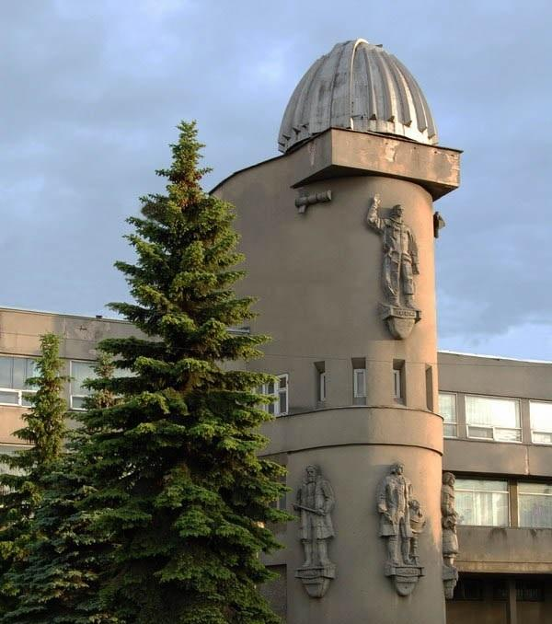
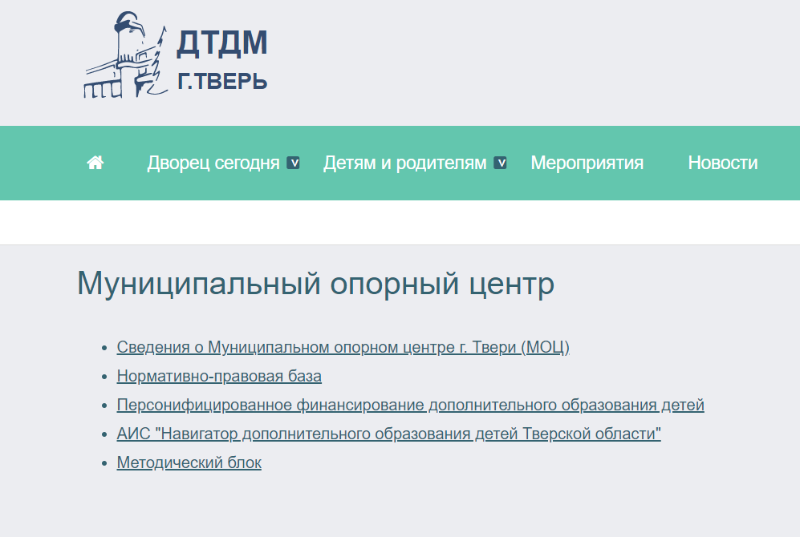
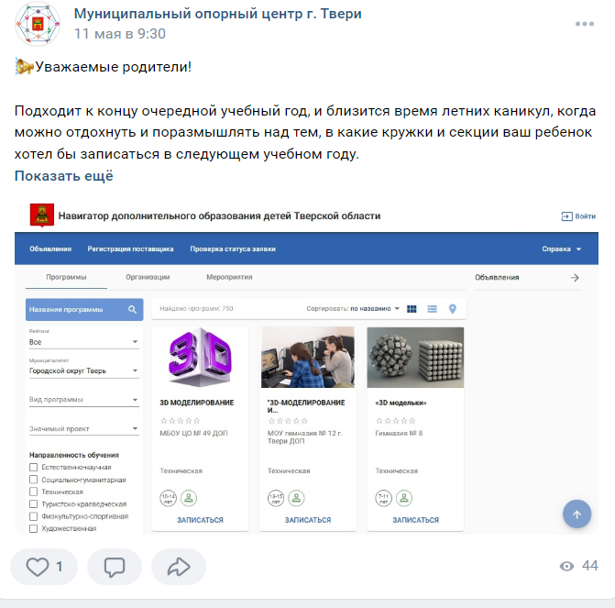
«Тройка» лидеров по охвату Информационной кампании пилотов 2022 года в сети Интернет
город Тверь
МОЦ города Твери организован на базе Дворца творчества детей и молодежи
Руководитель МОЦ
Забрускова Александра Алексеевна Методист МОЦ
Киреева Елена Васильевна

Slide 20
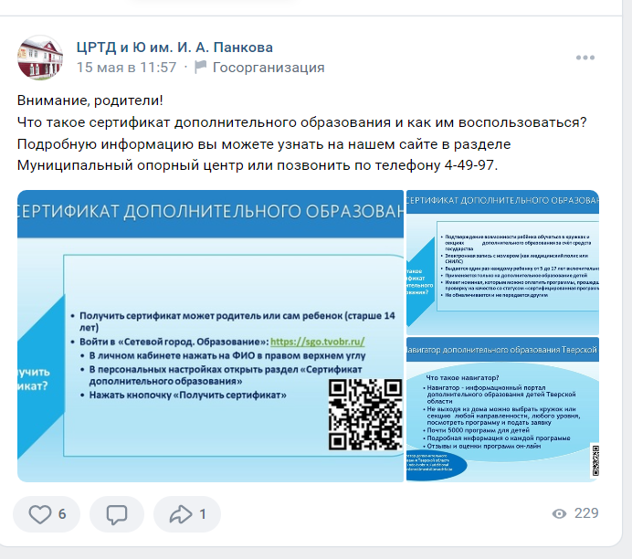
«Тройка» лидеров по охвату Информационной кампании пилотов 2022 года в сети Интернет
Кимрский МО
МОЦ Кимрского МО организован на базе Центра развития творчества детей и юношества им. И.А. Панкова
Руководитель МОЦ
Тувалова Лилия Вячеславовна

Slide 21
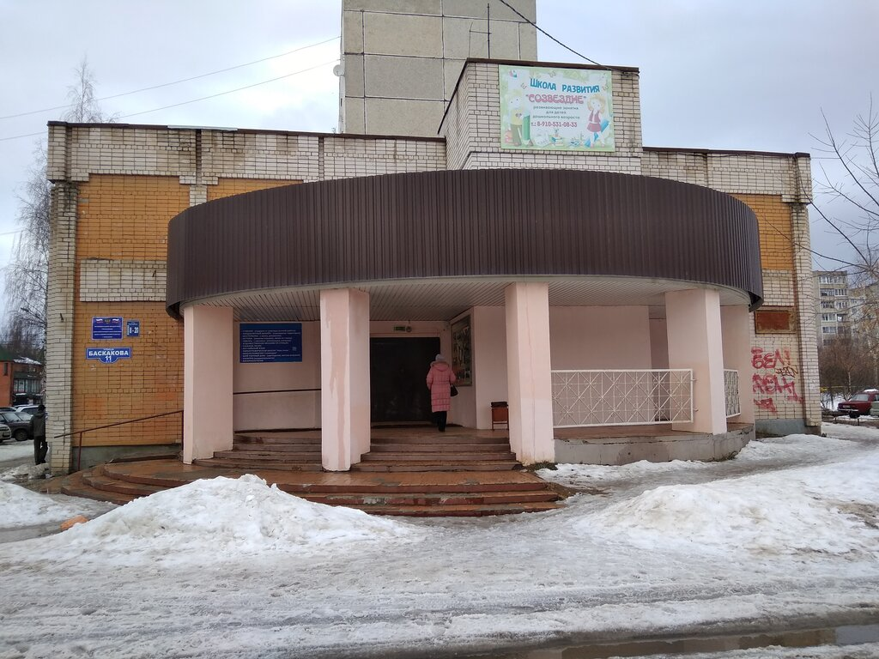
«Тройка» лидеров по охвату Информационной кампании пилотов 2022 года в сети Интернет
Конаковский район
МОЦ Конаковского района организован на базе
Центра внешкольной работы
Руководитель МОЦ
Смирнова Елена Николаевна
Методист МОЦ Трифонова Людмила Юрьевна

Slide 22
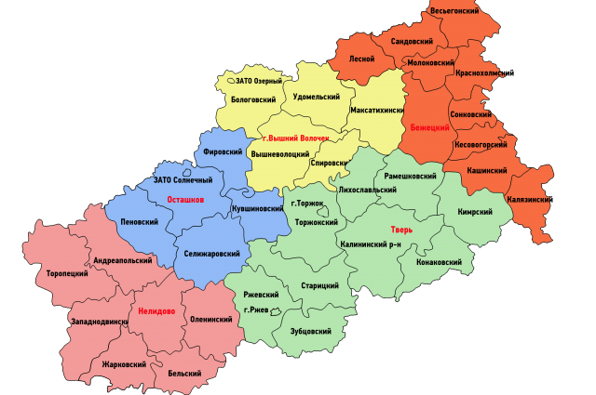
«Пятёрка» лидеров-МОЦ по охвату детей в дополнительном образовании Тверской области
город Тверь
(46 001 детей)
Конаковский район
(10 136 детей)
Ржевский МО
(5 768 детей)
Калининский район
(5 107 детей)
Бежецкий район
(4 068 детей)

Slide 23
«Пятёрка» лидеров-МОЦ по охвату детей в дополнительном образовании Тверской области с количеством проживающих детей в муниципалитете менее 1000
Фировский район
(637 детей)
Пеновский МО
(574 детей)
Сандовский МО
(547 детей)
Молоковский МО
(514 детей)
Лесной МО
(496 детей)

Slide 24
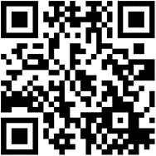
РЕГИОНАЛЬНЫЕ И ФЕДЕРАЛЬНЫЕ ПРОЕКТЫ ДОД В 2023-2024 УЧЕБНОМ ГОДУ
Региональные мероприятия
1. Областной конкурс "Компьютерная графика" среди учащихся школ и учреждений дополнительного образования Тверской области
2. Областной конкурс "Компьютерные фантазии" среди учащихся школ и учреждений дополнительного образования Тверской области
3. Первенство Тверской области по авиамодельному спорту среди школьников в классе метательных планеров
4. Чемпионат Тверской области по автомодельному спорту в классах шоссейных радиоуправляемых моделей с электродвигателями в закрытом помещении
5. Областная краеведческая викторина
6. Региональная выставка-конкурс прикладного творчества «Бумажная фантазия»
7. Региональный конкурс рисунков "Все в поход"
8. Региональный конкурс «Время первых»

Slide 25
РЕГИОНАЛЬНЫЕ И ФЕДЕРАЛЬНЫЕ ПРОЕКТЫ ДОД В 2023-2024 УЧЕБНОМ ГОДУ
Федеральные мероприятия
1. Всероссийский образовательный проект «Музейный час»
2. Всероссийский конкурс «Юные исследователи окружающей среды»
3. Всероссийская программа «Классная страна»
4. Всероссийский конкурс «Моя малая родина: природа, культура, этнос»
5. Всероссийский урок Победы
6. Всероссийский фестиваль детского и юношеского творчества, в том числе для детей с ограниченными возможностями здоровья
7. Всероссийский конкурс методических разработок по реализации дополнительных общеобразовательных программ «Панорама методических кейсов дополнительного образования художественной и социально-гуманитарной направленностей».
8. Технологический конкурс «Инженерные кадры России» («ИКаР»).

